Slide 1
页框管理
陈航
2014/3/12

Slide 2
为了对页框的管理，内核引入了一下两个的数据结构：
page：结构体类型定义，是页框描述符
mem_map：页框描述符数组，用于存放所有的页框描述符

Slide 3
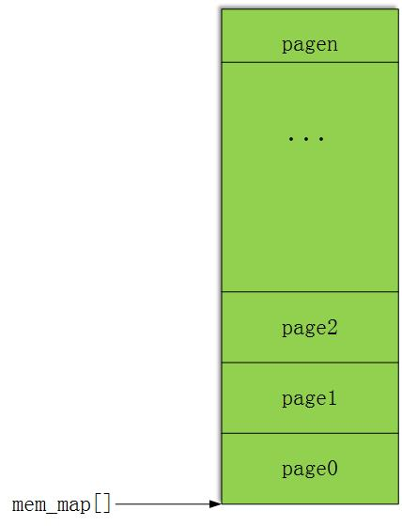
数据结构布局图如下：

Slide 4
内核必须记录每个页框的当前状态，保存在page页描述符结构中，该结构包含两个重要的数据成员：
unsigned long flags ; atomic_t _count ;
• _count:页的引用计数，page_count（）返回_count+1
之后的数值，就是该页使用者的数目。_count>=0的时候，
该页非空闲。
• flags：页框状态的标志，有32个，使用PageXyz返回相应
标志的值，而SetPageXyz和ClearPageXyz用来设置和清除
相应的宏。

Slide 5
待解决的问题：
1. 一个线性地址如何转换到页描述符地址？即:线性地址<----->页描述符地址
2. 已知页框号如何得到该页的页描述符地址？
3. 一个页描述符如何与一个4KB的页框建立联系(映射)？
4. 已知一个物理页的物理地址后，如何经过转换得到其相应的虚拟地址呢？只有得到这个页的虚拟地址后，内核才能正常访问该物理页。

Slide 6
Q1: 一个线性地址如何转换到页描述符地址？即:线性地址<----->页描述符地址
内核提供了virt_to_page(addr)来解决该问题，源代码如下：
#define virt_to_page(kaddr) pfn_to_page(__pa(kaddr) >> PAGE_SHIFT) #define __pa(x) __phys_addr((unsigned long)(x)) #define __phys_addr(x) ((x) - PAGE_OFFSET) struct page *pfn_to_page(unsigned long pfn) { return __pfn_to_page(pfn); } #define __pfn_to_page(pfn) (mem_map + ((pfn) - ARCH_PFN_OFFSET)) PAGE_SHIFT = 12 PAGE_OFFSET = 0xc0000000

Slide 7
Q1(续)
其中，kaddr 表示线性地址。首先将线性地址`kaddr - 3G`得到物理地址，再将物理地址__pa(kaddr)左移12位得到页框号（因为每一页是4KB，刚好12位，左移12位就可以得到该页的页框号），再将页框号加上mem_map数组的基址，就可以得到该页的页描述符地址（这里的页框号相当于页描述符数组mem_map的偏移量）。

Slide 8
Q2：已知页框号如何得到该页的页描述符地址？
这个问题在上面问题1中有提到，内核提供pfn_to_page(pfn)函数来解决该问题，源代码如下：
其基本思想就是将页框号加上mem_map数组的基址，从而得到该页的页描述符地址。
#define __pfn_to_page(pfn) (mem_map + ((pfn) - ARCH_PFN_OFFSET))

Slide 9
Q3: 一个页描述符如何与一个4KB的页框建立联系(映射)？
有了mem_map数组，这个问题就变得简单了。因为如果知道了一个页描述符地址pd，将pd减去mem_map就可以得到pd对应的页框号pfn，那么该页的物理地址是physAddr = pfn << PAGE_SHIFT。其中PAGE_SHIFT = 12

Slide 10
Q4：已知一个物理页的物理地址后，如何经过转换得到其相应的虚拟地址呢？只有得到这个页的虚拟地址后，内核才能正常访问该物理页
在得到物理地址physAddr之后，就可以根据physAddr的大小得到它的虚拟地址：
physAddr < 896M 对应虚拟地址是：physAddr + PAGE_OFFSET(PAGE_OFFSET = 3G)
2. physAddr >= 896M 对应虚拟地址不是静态映射的，通过内核的高端虚拟地址映射得到一个虚拟地址。

Slide 11
非一致内存访问(NUMA)
Motivation: Linux2.6支持非统一内存访问（NUMA）模型，在这种模型中，给定CPU对不同内存单元的访问时间可能不一样。系统的物理内存被划分为几个节点（node）。在一个单独的节点内，任一给定CPU访问页面所需要的时间都是相同的，而对于不同的CPU，这个时间就不同。对每个CPU而言，内核都试图把耗时节点的访问次数减到最少，这就必须要将那些CPU最常引用的内核数据结构的存放位置选好。
每个节点由一个类型为pg_data_t的描述符表示，pg_data_t描述符中要注意到的三个字段分别是node_zones、node_zonelists、node_mem_map，分别是zone_t[]、zonelist_t[]和page类型。前两个是用来描述内存管理区的，下面马上要谈到；node_mem_map是本节点所有页的页描述符数组。内核将这三个字段放在里边，就是为内存区、页框建立一些列的联系。

Slide 12
内存管理区
Motivation: 在一个理想计算机体系结构中，一个页框就是一个内存存储单元，可用于任何事情：存放内核数据和用户数据、缓冲磁盘数据等等。任何种类的数据页都可以存放在任何页框中，没有什么限制。但实际的计算机体系结构中有硬件制约，限制了页框使用的方式。Linux内核必须处理80x86体系结构中的两种硬件制约：
• ISA总线的直接内存存取(DMA)处理器有一个严格的限制：它们只能对RAM的前16MB寻址。
•在具有大容量RAM的现代32位计算机中，CPU不能直接访问所有的物理内存，因为线性地址空间太小。

Slide 13
内存管理区(续)
基于以上两种限制，Linux2.6把每个内存节点的物理内存划分为3个管理区(zone)。在80x86的UMA体系结构中的管理区为：
• ZONE_DMA: 包含低于16MB的内存页框 • ZONE_NORMAL: 包含高于16MB且低于896MB的内存页框 • ZONE_HIGHMEM: 包含从896MB开始高于896MB的内存页框
ZONE_DMA和ZONE_NORMAL区包含内存“常规”页框，通过把
他们线性地址映射到线性地址空间的第4个GB，内核就可以
直接进行访问。ZONE_HIGHMEM区包含的内存页不能由内核
直接访问，尽管它们也可以通过高端内存内核映射，线性映
射到线性地址空间的第4个GB。

Slide 14
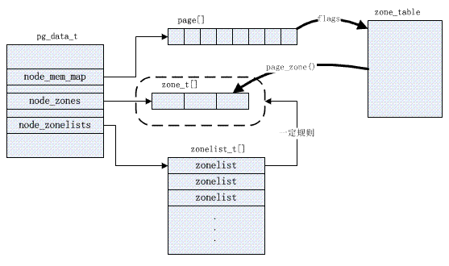
pg_data_t数据结构
Q1: 如何通过页描述符page得到相应管理区描述符的地址？
Q2：内核调用内存分配函数时，如何分配管理区？

Slide 15
Q1：如何通过页描述符page得到相应管理区描述符的地址？
每一个页描述符page都读一个flag标记，函数page_zone()能读取该flag标记的高位，然后通过查看zone_table数组来确定相应管理区描述符的地址。
其中，在系统启动时，内核将所有内存节点的所有管理区描述符的地址存放到这个zone_table数组中

Slide 16
Q2：内核调用内存分配函数时，如何分配管理区？
在80x86中只有三个zone，所以zonelist数据结构中指向这三个zone的指针按照一定规则排列。
例如，要分配一个用来做DMA的页框，则在指定zonelist数组中的某个zonelist元素中获得首选的zone，应该是ZONE_DMA，如果该区空间已使用完，就选ZONE_NORMA区，随后再是ZONE_HIGHMEM。

Slide 17
保留页框池
Motivation：有两种方法来满足内存分配请求：
•当有足够的空闲内存可用时，请求会被立刻满足
•否则，内核会回收一些内存，并将发出请求的内核控制路径阻塞，直到有内存被释放
但是当请求内存时，一些内核控制路径不能被阻塞。比如在处理中断或执行临界区的代码时的原子请求。原子请求从来不会被阻塞：如果没有足够的空闲页，则仅仅是分配失败而已。
尽管内核无法保证一个原子内存分配请求绝不失败，但是内核会采取一些措施尽量减少这种不幸事件的发生。为此，内核为原子内存分配请求引入了保留页框池，保留页框池只在内存不足的时候才使用

Slide 18
保留页框池(续)
保留内存的数量（以KB为单位）存放在min_free_kbytes变量中。它的初始值在内核初始化时设置，并取决于直接映射到内核线性地址空间的第4个GB的物理内存的数量---也就是说，取决于包含在ZONE_DMA和ZONE_NORMAL内存管理区内的页框数目：
但是：128 <= min_free_kbytes <= 65536
ZONE_DMA和ZONE_NORMAL内存管理区将一定数量的页框贡献给保留内存，这个数目与两个管理区的相对大小成比例。
保留页框池的大小 = [sqrt(16*直接映射内存)](KB) (下取整)

